Slide 1
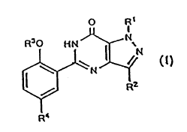
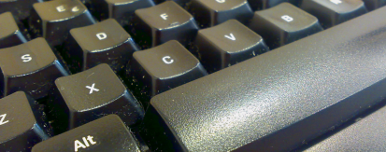
La Protección de los Resultados de I+D
Curso de Iniciación a la Gestión de la Innovación
Granada, 26-28 de octubre de 2009
Juan Antonio Muñoz Orellana.
OTRI – Universidad de Granada

Slide 2
Contenido
¿Por qué proteger el Conocimiento?
Algunas formas de protección. Generalidades
Patentes
Propiedad Intelectual
Protección del Software

Slide 3
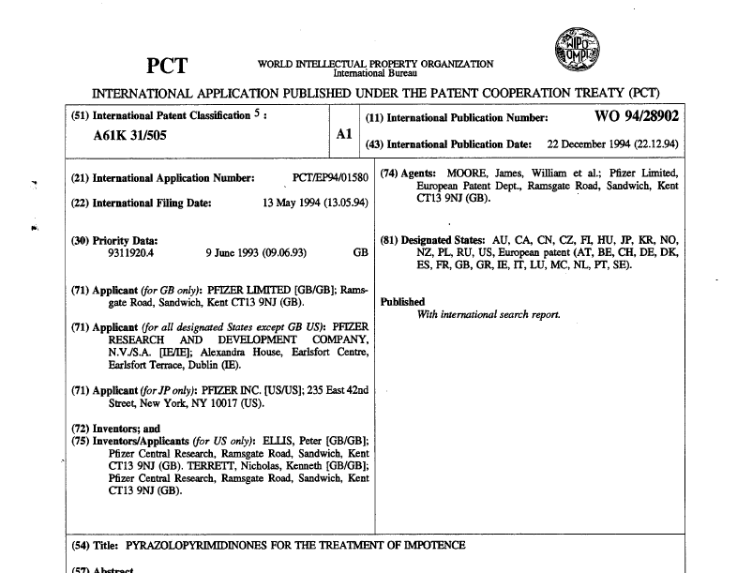



¿Por qué proteger el Conocimiento?

Slide 4
Algunos motivos…
Permiten defender las creaciones frente a “copias”
Necesidad de inversión en desarrollo
Las invenciones suelen ser básicas. ¿Quién desarrolla un producto o proceso si tiene ciertas garantías frente a copias?
En algunos casos, proporcionan un monopolio en una zona determinada (Patentes)
Prestigio, Imagen
Identificación de un producto frente a la competencia

Slide 5
Inversión en Desarrollo: Productos Farmacéuticos
FASE
PRECLÍNICA
FASES
CLÍNICAS
MERCADO
GENÉRICOS
FASE IV
REGISTRO
FASE III
PATENTE
FIN PATENTE
CCP
FASE II
FASE I
PRECLÍNICA
DESCUBRIMIENTO
0 5 10 15 20 25 30
años
Nuevas moléculas sintetizadas ………..... 8.000 – 10.000
Moléculas que entran en fase preclínica ……………... 40
Moléculas que entran en fase clínica I …..………….… 16
Moléculas que entran en fase clínica II ….…………..… 6,4
Moléculas que entran en fase clínica III ….………….… 2,6
Moléculas que llegan al mercado …………...…….….… 1
100 - 300 M€
800 - 900 M€
Fuente: Fundación Progreso y Salud

Slide 6
Motivos en la Universidad
Necesidad de inversión en desarrollo (II): Los resultados de investigación suelen ser básicos.
Tercera Misión de la Universidad:
Junto a la docencia y la investigación, transferir el conocimiento a la sociedad es una misión de la Universidad
Mayor reconocimiento de la Transferencia de Conocimiento

Slide 7
La “Tercera Misión” de la Universidad
Modelo clásico:
PUBLICACIÓN del nuevo conocimiento
Modelo Proactivo:
Explotación eficaz del conocimiento al máximo de sus posibilidades
Identificación de oportunidades en el conocimiento nuevo
Protección adecuada (vía patente u otros mecanismos)
Explotación económica (Licencia de la PI, Investigación en colaboración, Creación de empresas)

Slide 8


El Contexto: La Valorización
En el Contexto de la I+D, con carácter general, podríamos decir que por “valorización” se entiende
Toda acción que se realiza sobre un resultado o capacidad, capaz de aportarle valor, de tal forma que resulte más atractivo para su transferencia a la sociedad
VALORIZACIÓN

Slide 9

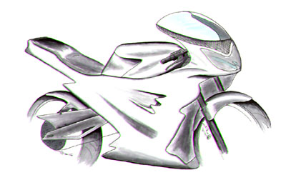
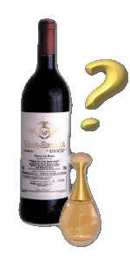
Algunas Formas de Protección. Generalidades

Slide 10


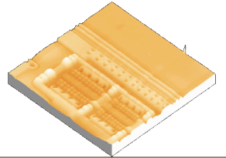
Protección de la P. I. y P. i.
Marcas y Nombres Comerciales
Imagen. Signos distintivos
Diseños Industriales
Aspecto estético
Patentes / Modelos de Utilidad
Secreto Industrial
Derechos de Autor
Creaciones artísticas, literarias, programas de ordenador…
Topografías de Productos Semiconductores
Entre otras…

Slide 11
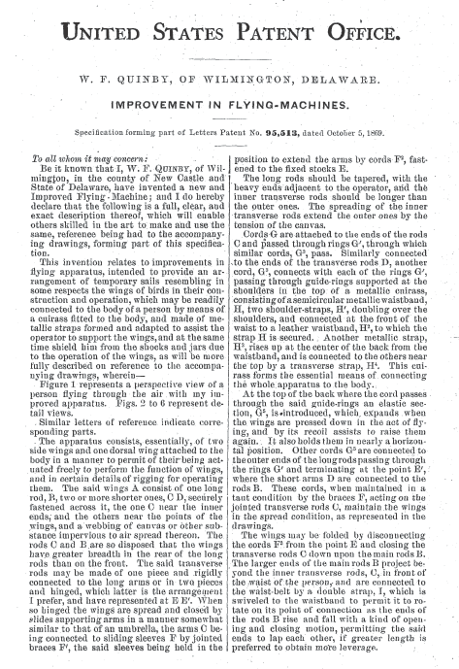
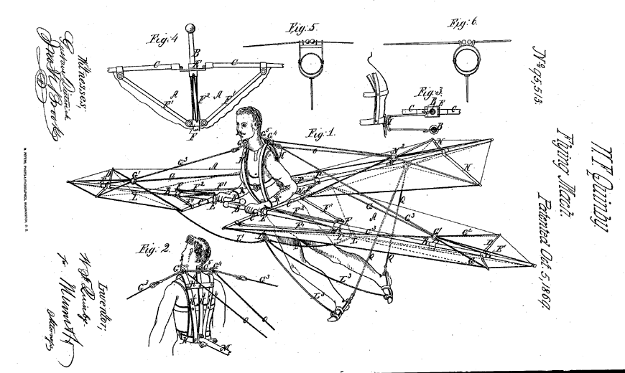
Patentes

Slide 12

Patente / Modelo de Utilidad
Es un Título de Propiedad industrial otorgado por el Estado al autor de una invención, mediante el cual se le concede, a cambio de ser dada al conocimiento público, el derecho a su explotación en exclusiva* en el territorio nacional, durante un tiempo determinado (20/10 años).
* No es correcto del todo: Debe poder explotarse

Slide 13
Patentes
Contrato a nivel estatal entre el Titular y el Estado
Por un lado, permite un Monopolio
Temporal por parte del Titular
A cambio, se consigue la divulgación de
una tecnología no divulgada
Las patentes se conceden sin garantía de validez.
!

Slide 14
¿Qué se puede patentar?
Desarrollos Técnicos Nuevos e Inventivos
No se puede patentar el trabajo del día a día, pero tampoco se restringe a invenciones revolucionarias
Desarrollos, nuevos e inventivos, que deriven de un producto conocido, independientemente de que el primero esté protegido.
Deben cumplir los Requisitos de Patentabilidad
“Son patentables las invenciones nuevas, que impliquen actividad inventiva y sean susceptibles de aplicación industrial, aún cuando tengan por objeto un producto que esté compuesto o que contenga materia biológica, o un procedimiento mediante el cual se produzca, transforme o utilice materia biológica. “

Slide 15
Requisitos de Patentabilidad
Novedad (Criterio Objetivo)
No comprendida en el Estado de la Técnica
Actividad Inventiva (Criterio Subjetivo)
No evidente para un “Experto en la Materia” a partir del Estado de la Técnica
“Sorprendentemente, mi invento funciona”
Aplicabilidad industrial
Suficiencia de la Descripción
Evitar Invenciones demasiado “Inventivas”
Estado de la Técnica: “… constituido por todo lo que antes de la fecha de presentación de la solicitud de patente se ha hecho accesible al público en España o en el extranjero por una descripción escrita u oral, por una utilización o por cualquier otro medio” (Art. 6.2 LP)

Slide 16
Novedad: Patentar antes de Publicar
Gran PROBLEMA de las Universidades
Patentar no es incompatible con publicar
La Solicitud de patente se mantiene en secreto hasta su publicación
Siempre es posible retirarla y volver a presentarla antes de ese momento
Al publicar se destruye la novedad
Publicar sin patentar no beneficia la transferencia de conocimiento al sistema productivo
Novedad
Actividad Inventiva
Aplicación Industrial

Slide 17
Novedad
¿Qué destruye la novedad?
Artículos
Libros
Tesis, Depósitos de Tesis, Tesinas
Comunicaciones en Congresos, Abstracts
Entrevistas, artículos de divulgación
Folletos, trípticos, material promocional
….
Cualquier difusión previa demostrable
No es necesario que se haya tenido acceso.
Basta con que sea accesible.

Slide 18
Exclusiones a la Patentabilidad (I)
Descubrimientos, teorías científicas y métodos matemáticos
Obras literarias, artísticas o estéticas
Planes , reglas y métodos para actividades intelectuales, comerciales o juegos
Programas de Ordenador
Formas de presentar las informaciones

Slide 19
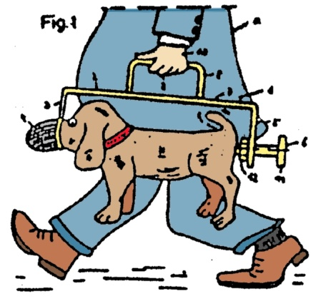
Exclusiones a la Patentabilidad (II)
Métodos de tratamiento quirúrgico o terapéutico del cuerpo humano o animal
Invenciones en contra de las buenas costumbres o en contra del orden público
Los procedimientos de clonación o modificaciones de la identidad genética germinal de seres humanos
Las utilizaciones de embriones humanos con fines industriales o comerciales.

Slide 20
Exclusiones a la Patentabilidad (III)
Las variedades vegetales y las razas animales.
Sí se permiten los animales modificados genéticamente si no suponen para éstos sufrimientos sin utilidad médica o veterinaria sustancial
Los procedimientos esencialmente biológicos de obtención de vegetales o de animales

Slide 21
Título de Propiedad
Son objetos de propiedad. Como tales se pueden vender, cambiar, ceder, abandonar, ...
Su valor lo determina el mercado.
(Hay estudios, baremos, metodologías, pero siempre es complicado valorarlo: Problemas con la Valoración del Conocimiento)

Slide 22
Derecho a la patente
El derecho de la patente corresponde a su inventor o causahabiente.
Las invenciones realizadas por el trabajador durante la vigencia de su contrato con la empresa que sean frutos de una actividad de investigación o constitutiva del objeto de su contrato, pertenecen al empresario. (Ej. Art. 20 LP)
El inventor tiene derecho a ser mencionado como tal en la patente.
causahabiente. 1. com. Der. Persona que ha sucedido o se ha subrogado por cualquier título en el derecho de otra u otras.

Slide 23

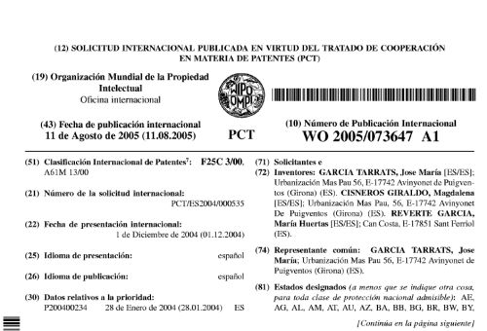
Internacionalización de Patentes
Las patentes son nacionales
Se pueden extender en el año de prioridad
SISTEMA PCT
Una sola solicitud en todos los países (>135) del Tratado de Cooperación en materia de Patentes (PCT)
Hasta 20/30 meses hasta entrar en
fases nacionales
No existe la patente mundial

Slide 24
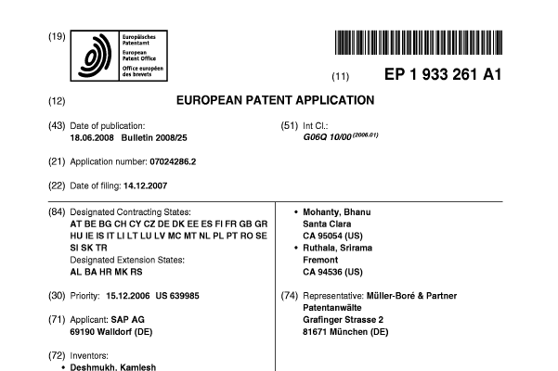
Internacionalización de Patentes (II)
Patente EUROPEA
Una sola solicitud para 33+ 5 estados (Julio 2008)
No es necesario extender a todos ellos (coste)
Un único procedimiento de concesión con efecto en los países designados
Solicitudes en Inglés, Francés o
Alemán
Vía EURO-PCT (PCT → Patente Europea)

Slide 25
Ciclo de Vida de una Patente
2. Solicitud PCT/
Países No PCT
4. Inicio fases nacionales o europea
6. Fin de la vida de la patente
1. Fecha de prioridad
3. Publicación Patente
5. Concesión de patentes nacionales
0 meses
12 meses
18 meses
30 meses
20 años
Año de prioridad
¡Ya se puede publicar!
Mantenimiento
(Las Universidades no pagan
Tasas en España)
Límite Decisión de
Extensión Internacional
Límite Decisión entrada en fases nacional. ¡¡COSTES!!

Slide 26
El Objetivo: La Transferencia
Título de Propiedad
Se pueden Vender
Se pueden “Alquilar”
Esto es lo que se conoce como LICENCIA.
La mayoría de OPIs no suele vender sus patentes, las licencia para su explotación

Slide 27

Las Patentes en las Universidades
Tercera Misión
Forman parte del Estado de la Técnica
Beneficios Económicos
Imagen
Patentes “Curriculares”
Gasto de recursos de la Universidad
Escasa utilidad curricular real

Slide 28
Escaso valor curricular….
Principios y orientaciones para la aplicación de los criterios de evaluación (ANECA, 9 de enero de 2008)
Se valoran particularmente en los ámbitos científicos y tecnológicos en los que esta actividad es significativa. Se tiene en cuenta las patentes nacionales o internacionales en explotación o aquéllas en las que exista un contrato de cesión o de licencia.
Patentes en explotación o que hayan pasado el examen de la Oficina de Patentes.
Patentes con contrato de cesión o de licencia.
Solicitudes de patentes nacionales e internacionales que en su tramitación hayan superado alguna fase susceptible de ser considerada como indicio de calidad.
La mera presentación de la solicitud no se valora.

Slide 29
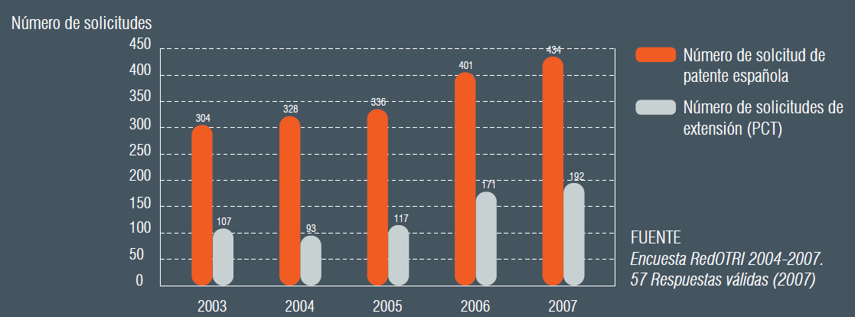
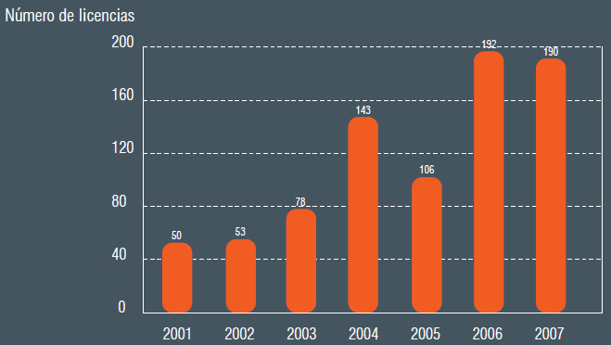
Datos Universidades Españolas
Informe RedOTRI 2008
En 2008 se registraron un total de 527 solicitudes de patente, 232 extensiones internacionales y 171 contratos de licencia firmados

Slide 30
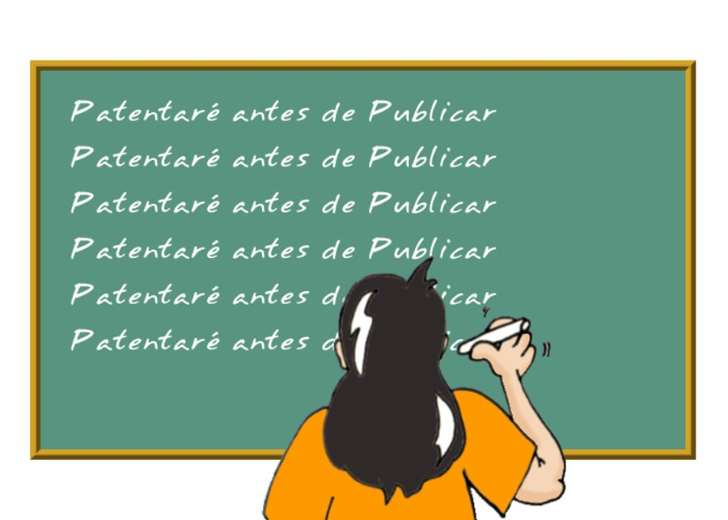
El Gran Problema
¿Hemos dicho que hay que patentar antes de Publicar?

Slide 31
Ley 11/1986: 3 pinceladas
Art. 20.2.- Las invenciones son de la Universidad, no del profesor autor de la misma (Sin perjuicio de lo pactado en Contratos Art. 83)
Art. 20.3.- El investigador está obligado a notificar inmediatamente la invención (normalmente a su OTRI)
Art. 20.4.- El investigador tiene derecho a participar en beneficios (según la normativa de cada universidad)

Slide 32
Caso Especial: “Becarios”
A la hora de solicitar una patente, los becarios y personal sin vinculación contractual con la Universidad suelen ceder sus derechos de titularidad sobre la patente y, a cambio, se someten al mismo trato que un profesor de la universidad.
En ningún caso renuncian a sus derechos de propiedad intelectual

Slide 33







Fuentes de Información Tecnológica
La información contenida en documentos de patentes puede resultar de enorme interés para los investigadores
Algunas fuentes de información sobre patentes son:
Oficina Española de Patentes y Marcas (OEPM): http://www.oepm.es
Espacenet: http://es.espacenet.com
Oficina Estadounidense de Patentes y Marcas, (USPTO): http://www.uspto.gov/
Oficina Japonesa de Patentes (JPO): http://www.jpo.go.jp/
Google Patents: http://www.google.com/patents (sólo patentes USA)
Patents.com http://www.patents.com (Web 2.0. Patentes USA y EPO)
Derwent Innovation Index (accesible a través de la FECYT) http://www.accesowok.fecyt.es/

Slide 34
Secreto Industrial

Slide 35
Secreto Industrial: Alternativa y complemento
Alternativa natural a una patente
Si un cierto procedimiento práctico sólo se conoce por un grupo reducido de personas, estos tienen ventaja sobre sus competidores.
Útil cuando la invención no trasciende con la aparición del producto en el mercado.
Preparación de un vino
Composición de un perfume
Algunos procedimientos químicos

Slide 36
Secreto Industrial
Debe existir actitud activa de defensa del secreto:
Firma de contratos de confidencialidad
Reservado a un número mínimo de confidentes
No es excluyente con la protección mediante patentes (Patente Vs Know How)

Slide 37
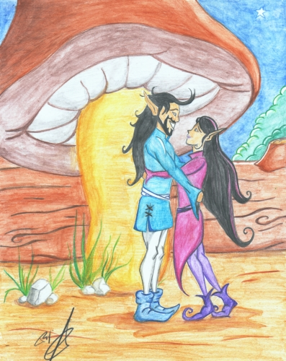

Propiedad Intelectual
© Orellana. Granada. 2007.

Slide 38
Propiedad Intelectual
Son objeto de propiedad intelectual todas las creaciones originales literarias, artísticas o científicas expresadas por cualquier medio o soporte, tangible o intangible, actualmente conocido o que se invente en el futuro, comprendiéndose entre ellas:
a) Los libros, folletos, impresos…
b) Las composiciones musicales, con o sin letra.
c) Las obras dramáticas y dramático-musicales, las coreografías, …
d) Las obras cinematográficas y cualesquiera otras obras audiovisuales.
e) Las esculturas y las obras de pintura, dibujo, grabado, litografía, y las historietas gráficas, tebeos o comics, …
f) Los proyectos, planos, maquetas y diseños de obras arquitectónicas y de ingeniería.
g) Los gráficos, mapas y diseños relativos a la topografía, la geografía o ciencias
h) Las obras fotográficas y las expresadas por procedimiento análogo a la fotografía.
i) Los programas de ordenador

Slide 39

Derechos de Autor
Creaciones: Fruto de la creatividad intelectual de las personas
Quedan protegidas desde el momento de su creación
Problema: Probar su creación
Registros de la Propiedad Intelectual
Notarios
Difusión notoria

Slide 40
Derechos Morales y de Explotación
Los Derechos de Autor o de Propiedad Intelectual se dividen en dos grandes grupos:
Derechos Morales
Derechos de Explotación

Slide 41
Derechos Morales
Irrenunciables:
No se puede privar a un autor de estos derechos
Inalienables:
No se pueden transmitir ni ser objeto de comercio

Slide 42
Derechos Morales
1. Decidir si su obra ha de ser divulgada y en qué forma.
2. Determinar si tal divulgación ha de hacerse con su nombre, bajo seudónimo o signo, o anónimamente.
3. Exigir el reconocimiento de su condición de autor de la obra.
4. Exigir el respeto a la integridad de la obra e impedir cualquier deformación, modificación, alteración o atentado contra ella que suponga perjuicio a sus legítimos intereses o menoscabo a su reputación.
5. Modificar la obra respetando los derechos adquiridos por terceros y las exigencias de protección de bienes de interés cultural.
6. Retirar la obra del comercio, por cambio de sus convicciones intelectuales o morales, previa indemnización de daños y perjuicios a los titulares de derechos de explotación.
7. Acceder al ejemplar único o raro de la obra, cuando se halle en poder de otro, a fin de ejercitar el derecho de divulgación o cualquier otro que le corresponda.

Slide 43
Derechos de Explotación
Derechos Renunciables y Transferibles
El titular originario es el autor o autores, pero puede cambiar la titularidad
Contratos o negocios jurídicos
Empresario o empleador

Slide 44
Derechos de Explotación
Reproducción
Distribución
Comunicación Pública
Transformación
Fijación de la obra en cualquier tipo de medio o soporte que permita obtener copias de ella.
Puesta a disposición del público de la obra previamente fijada en un soporte.
En particular: Venta, alquiler o préstamo (entre otras)
Permitir el acceso al público sin previa distribución de ejemplares, incluido INTERNET. (El Art. 20 LPI da una lista no exhaustiva de medios)
Modificación para generar una nueva obra.

Slide 45

Copyright
Comunicación a terceros que los derechos de explotación están reservados :
Símbolo © al principio de la obra, delante del nombre de los titulares y autores, precisando el año y lugar de divulgación.
© Juan Antonio Muñoz Orellana. Granada – 2009
© Universidad de Granada. Granada - 2009

Slide 46
Copyright
Podemos reservar todos los derechos…
© Juan Antonio Muñoz Orellana. Granada – 2009. Todos los derechos reservados.
O podemos ceder algunos …
© Juan Antonio Muñoz Orellana. Granada – 2009. Se permite la copia y distribución de la obra sin ánimo de lucro. Quedan reservados el resto de derechos de esta obra

Slide 47
Licencias (Otra acepción)
Una licencia no es más que un documento en el que se recoge qué permitimos y qué no permitimos hacer con nuestras obras, y bajo qué condiciones.

Slide 48

Copyleft
Grupo de licencias cuyo objetivo es garantizar que cada persona que recibe una copia de una obra pueda a su vez usar, modificar y redistribuir el propio trabajo y las versiones derivadas del mismo.
Unas veces se permite el uso comercial de dichos trabajos y en otras ocasiones no, dependiendo que derechos quiera ceder el autor.
Fuente: http://www.fundacioncopyleft.org/

Slide 49

Creative Commons http://creativecommons.es/
Licencias alternativas situadas entre el “Todos los Derechos Reservados” y el Dominio Público.
Poner una obra bajo una licencia Creative Commons no significa que no tenga Copyright
Destinadas principalmente a la explotación de obras en Internet

Slide 50
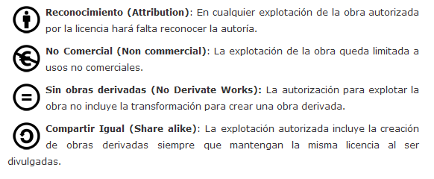
Creative Commons
Hay cuatro posibilidades…

Slide 51
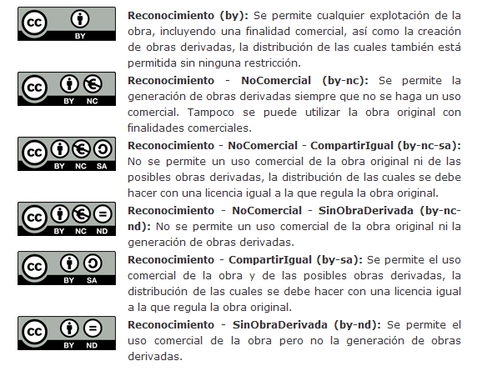
Creative Commons http://creativecommons.es/
Que dan lugar a 6 licencias:

Slide 52




Creative Commons http://creativecommons.es/
Uso de las licencias:
Elección de tipo de licencia
¿Qué queremos permitir? ¿Uso lucrativo? ¿Copias derivadas? ¿Copyleft?
Utilización de los botones que indican que la obra es CC:

Slide 53
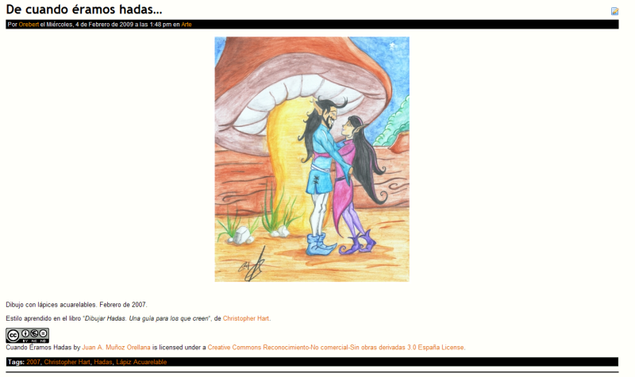
Un ejemplo….

Slide 54

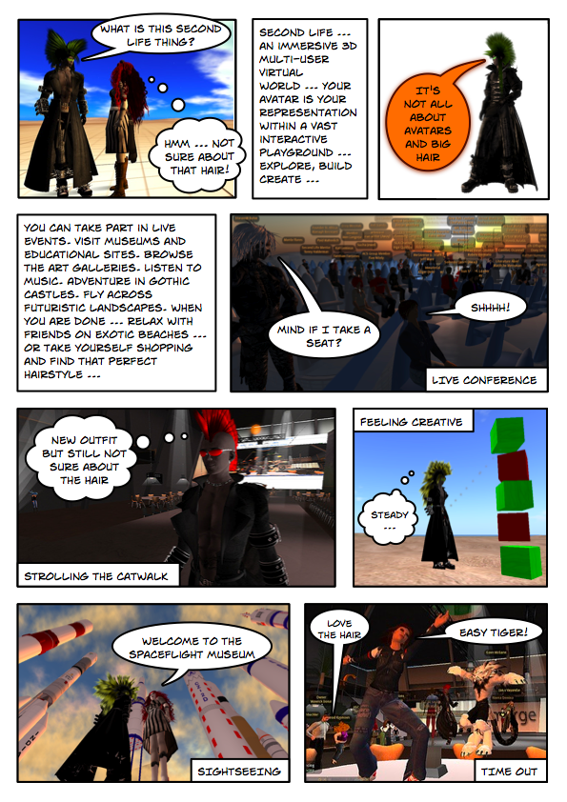
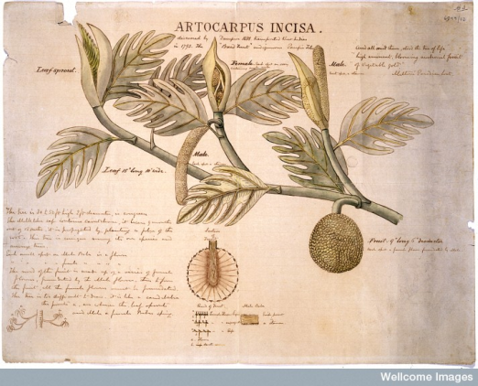
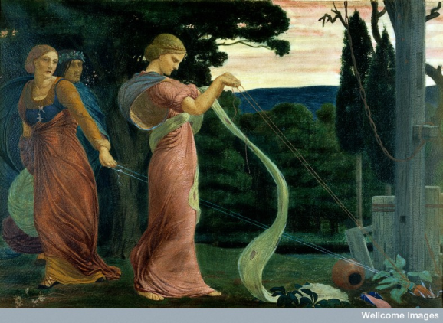

http://images.wellcome.ac.uk/
Under the terms of the No Derivatives Licence, anyone is free to copy, distribute, and display the image, providing that the image is fully attributed to the creator and Wellcome Images, used solely for non-commercial purposes, and is not altered, transformed, or built upon by the user.
Charles George Gordon
StevenW Bohm
Robert Bateman

Slide 55
Protección del Software

Slide 56
Propiedad Intelectual
Son objeto de propiedad intelectual todas las creaciones originales literarias, artísticas o científicas expresadas por cualquier medio o soporte, tangible o intangible, actualmente conocido o que se invente en el futuro, comprendiéndose entre ellas:
a) Los libros, folletos, impresos…
b) Las composiciones musicales, con o sin letra.
….
i) Los programas de ordenador

Slide 57
Derechos de Autor
¿Qué está protegido por el Derecho de Autor?
La protección prevista en la Ley se aplicará a cualquier forma de expresión de un programa de ordenador.
(Art. 96.3 Ley de Propiedad Intelectual)
¿Qué NO está protegido por el Derecho de Autor?
No estarán protegidos las ideas y principios en los que se basan, en particular, cualquiera de los elementos de un programa de ordenador incluidos los que sirven de fundamento a sus interfaces
(Art. 96.4 Ley de P.I.)
Sólo se protege su expresión concreta (siempre que sea original)

Slide 58
Protección del Software. Copyright
Comunicación a terceros que los derechos de explotación están reservados :
Símbolo © en la primera pantalla, en los manuales, etc., delante del nombre de los titulares y autores, precisando el año y lugar de divulgación.
© Juan Antonio Muñoz Orellana. Granada – 2009
© Universidad de Granada. Granada - 2009

Slide 59
Protección del Software
Es importante reforzar la protección
Vías Mecánicas, Físicas y Lógicas, consistentes en la necesaria utilización de un mecanismo al margen del programa para poder ejecutarlo.
Vías Registrales, consistentes en preconstituir una prueba de creación y por tanto de autoría del programa.
Registro en documento público ante Notario.
Inscripción en el Registro General de la Propiedad Intelectual

Slide 60






Alternativas
Copyleft
Licencias GNU
Creative Commons
Software Libre
Dominio Público
…
¿Qué vía favorece mejor la Transferencia del Conocimiento?

Slide 61
El Objetivo: La Transferencia
La protección de resultados NO ES EL OBJETIVO
VALORIZACIÓN

Slide 62
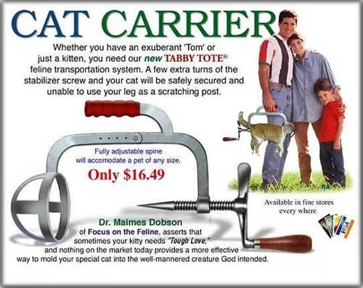
Gracias por su atención
orellana@ugr.es
958 750 620

